Slide 1

SIGNALR
5W5 Programmation Web Avancée

Slide 2
Résumé
Half-duplex vs full-duplex
Websockets
SignalR
Le protocole
Méthodes utiles
Côté angular
Cyle de vie (Timeouts, keep alive, etc)

Slide 3
Objectif
Permettre à notre serveur d’envoyer du data à un ou des client(s), quand on veut.
On veut éviter d’utiliser la solution actuelle de « polling » où le client fait des requêtes très fréquemment pour savoir si il y a du nouveau data.

Slide 4
Half-Duplex
C’est le type de communication que vous connaissez déjà très bien.
Le client peut non seulement envoyer des données, mais également recevoir une réponse qui contient également des données.
L’échange va dans les deux sens, mais uniquement lorsque le client fait une demande.

Slide 5
FULL-Duplex
L’information peut communiquer librement dans les deux directions.
Le serveur peut donc envoyer des requêtes avec des données à un ou des clients qui peuvent lui retourner des données.

Slide 6
Websockets
Websockets permet de faire une communication full-duplex depuis .Net 7.
Les websockets font parties de .Net Core et sont utilisable directement à l’intérieur d’un Controller.
public class WebSocketController : ControllerBase {
[Route("/ws")]
public async Task Get() {
if (HttpContext.WebSockets.IsWebSocketRequest) {
using var webSocket = await HttpContext.WebSockets.AcceptWebSocketAsync();
await MaFonctionDeCommunication(webSocket);
}
else {
HttpContext.Response.StatusCode = StatusCodes.Status400BadRequest;
}
}
}

Slide 7
SignalR
C’est généralement préférable de ne pas utiliser des websockets directement et d’utiliser SignalR, qui est une technologie qui utilise des websockets et qui fournit de nombreuses fonctionnalités très utiles!

Slide 8
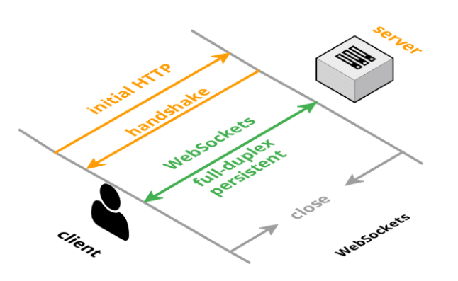
Le Protocol
Avec websockets et SignalR, il faut d’abord établir une connection avant de pouvoir communiquer de façon full-duplex.

Slide 9
Fonctionnalités SignalR
Avec SignalR, on peut utiliser un Hub pour:
- Établir une connexion full-duplex
- Répondre à des requêtes des clients
- Envoyer des requêtes aux clients qui peuvent être exécutés comme des fonctions
- Créer des groupes de clients pour leur envoyer des requêtes
- Utiliser [Authorize]

Slide 10
Hub
C’est l’équivalent d’un contrôleur, mais pour SignalR.
C’est dans un hub que l’on va écrire tout notre code pour gérer notre communication avec les clients.

Slide 11
Fonctionnalités du Hub
Traiter des requêtes
// Recevoir une requête
// Appeler une fonction sur le client avec la même donnée
public async Task FaireUnEcho(int value)
{
await Clients.Caller.SendAsync("UneFonctionClient", value);
}
// Recevoir une requête
// Appeler une fonction sur TOUS les client avec la même donnée
public async Task EnvoyerAuxAutres(int value)
{
await Clients.All.SendAsync(" UneFonctionClient ", value);
}

Slide 12
Fonctionnalités du Hub
Envoyer des données à un usager
Appeler un usager
// Appeler un usager
public async Task EnvoyerAUnUsager(int value, string userId)
{
await Clients.User(userId).SendAsync("UneFonctionClient", value);
}
// Appeler un usager
public async Task AppelerAUnUsager(int value, string userId)
{
var result = await Clients.User(userId)
.InvokeAsync("UneFonctionClient", value, CancellationToken.None);
// Faire quelque chose avec le résultat!
}

Slide 13
Fonctionnalités du Hub
Possible de faire de nombreux appels!
public async Task FairePlusieursChoses(int value, string userId)
{
// Appeler la méthode Calcul sur le client d’un user
// Attendre la réponse
int result = await Clients.User(userId)
.InvokeAsync<int>("Calcul", value, CancellationToken.None);
// Appeler la méthode UneFonctionClient sur tous les clients connectés à ce Hub
int result = await Clients.All.SendAsync("UneFonctionClient", result);
}

Slide 14
Fonctionnalités du Hub
Gérer des groupes
Appeler un groupe d’usager
await Groups.RemoveFromGroupAsync(Context.ConnectionId, "ancienGroupe");
await Groups.AddToGroupAsync(Context.ConnectionId, "nouveauGroupe");
// Appeler un groupe
public async Task EnvoyerAUnUsager(int value, string groupName)
{
await Clients.Group(groupName).SendAsync("UneFonctionClient", value);
}

Slide 15
Hub et [authorize]
On peut mettre un [Authorize] sur un Hub.
On peut alors utiliser Context.UserIdentifier pour obtenir le userId de l’utilisateur qui a fait la requête.

Slide 16
Enregistrer un hub
Il faut enregistrer notre Hub dans Program.cs
builder.Services.AddSignalR();
…
app.MapControllerRoute(
name: "Admin",
pattern: "{area:exists}/{controller=Home}/{action=Index}/{id?}");
app.MapControllerRoute(
name: "default",
pattern: "{controller=Home}/{action=Index}/{id?}");
app.MapHub<MatchHub>("/matchHub");

Slide 17
Côté Angular
La librairie "@microsoft/signalr"
Permet de communiquer facilement avec un hub.

Slide 18
Côté Angular
connectToHub() {
// On doit commencer par créer la connexion vers le Hub
this.hubConnection = new signalR.HubConnectionBuilder()
.withUrl('https://localhost:7060/chat')
.build();
// On se connecte au Hub
this.hubConnection
.start()
.then(() => {
console.log('La connexion est active!');
// TODO Une fois connectée, on peut commencer à écouter pour les évènements qui vont déclencher des callbacks
this.hubConnection!.on('UneFonction', (data) => {
// data a le même type que ce qui a été envoyé par le serveur
console.log(data);
})
this.hubConnection!.on('UneAutreFonction', (data) => {
console.log(data);
})
})
.catch(err => console.log('Error while starting connection: ' + err))
}

Slide 19
Côté Angular
Une fois la connexion établit, on peut appeler les méthodes que l’on veut sur notre Hub.
Dans notre Hub
faireQuelqueChose() {
this.hubConnection!.invoke('FaireQuelqueChose', this.uneString, 42);
}
public async Task FaireQuelqueChose(string uneString, int uneValeur)
{
// Faire ce que l'on veut, incluant des appels à SendAsync
}

Slide 20
Cycle de vie
Les connections peuvent être fermées de chaque côté
Les connections ont une durée de vie (2 minutes par défaut)
La durée de vie est remise à zéro chaque fois que le client envoit une requête
Un client peut envoyer un message « keep alive » pour garder une connexion ouverte sans envoyer de données

